Slide 1
Assembly Language
Programming
实验一

Slide 2
上课时间 2008－9－25
内容
熟悉汇编编程环境
了解Debug工具的使用

Slide 3
编译器masm6.15
将masm 6.15.zip 文件解压缩后，为其设置系统路径（“我的电脑”－“属性”－高级－环境变量－系统变量－path中添加该目录所处路径）

Slide 4
命令masm （帮助masm / ?）
.asm →.obj
命令link （帮助link/ ?）
.obj →.exe
命令ml （帮助ml/ ?）
asm -> obj ->exe
DOS环境下，文件名最长8＋3
少用中文

Slide 5


汇编语言程序的开发过程
编辑
文本编辑器，如 notepad.exe
错误
源程序：文件名.asm
汇编
汇编程序，如 ML.EXE
错误
目标模块：文件名.obj
连接
连接程序，如 LINK.EXE
错误
可执行文件：文件名.exe
调试
调试程序，如 DEBUG.EXE
错误
应用程序
11

Slide 6
开发过程1：源程序的编辑
源程序文件的形成（编辑）可以通过任何一个文本编辑器实现:
Notepad.exe
其他程序开发工具中的编辑环境
MASM程序员工作平台PWB中的编辑环境
源程序文件要以ASM为扩展名
12

Slide 7
开发过程2：源程序的汇编
汇编是将源程序翻译成由机器代码组成的目标模块文件的过程
MASM 6.x提供的汇编程序是ML.EXE：
ML /c test1.asm
如果源程序中没有语法错误，MASM将自动生成一个目标模块文件（test1.obj）；否则MASM将给出相应的错误信息
这时应根据错误信息，重新编辑修改源程序后，再进行汇编
13

Slide 8
开发过程3：目标模块的连接
连接程序能把一个或多个目标文件和库文件合成一个可执行程序（.EXE、.COM文件）：
LINK test1.obj
如果没有严重错误，LINK将生成一个可执行文件（test1.exe）；否则将提示相应的错误信息
这时需要根据错误信息重新修改源程序后再汇编、链接，直到生成可执行文件
14

Slide 9
汇编和连接
ML汇编程序可自动调用LINK连接程序，实现汇编和连接的依次进行
ML test1.asm
汇编程序ML.EXE可带其他参数，常用
ML /Fl test1.asm；注意选项大小写敏感
该命令除产生模块文件test1.obj和可执行文件test1.exe外，还将生成列表文件test1.lst (Fl)
列表文件是一种文本文件，同时含有源程序和目标代码。LST清单的最后还会给出段名表和符号表，分别给出段名，段大小，以及有关属性。以及符号名，类型和属性等。当程序比较大的时候，对我们发现错误很有用
15

Slide 10
开发过程4：可执行程序的调试
经汇编、连接生成的可执行程序在操作系统下只要输入文件名就可以运行：
test1
操作系统装载该文件进入主存，并开始运行
如果出现运行错误，可以从源程序开始排错，也可以利用调试程序帮助发现错误
采用DEBUG.EXE调试程序：
DEBUG test1.exe
16

Slide 11
实验任务
选用某编辑器，输入Helloworld.asm程序
使用masm与link命令汇编并运行程序
使用ml命令汇编并运行程序
自学”Debug调试程序”，了解其基本选项的应用
查看“Hello World”字符串所在的内存地址，使用debug工具将“W”改为“w”
掌握选项的使用：A U D E G H P T Q R

Slide 12
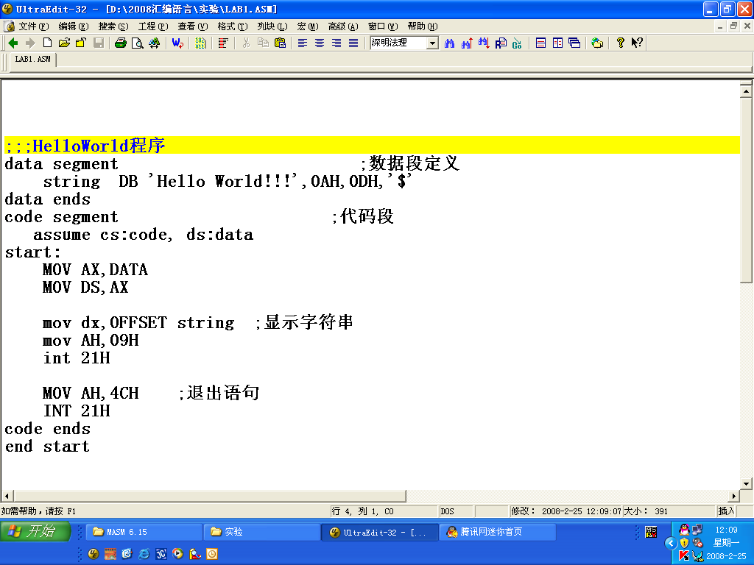

Slide 13
Debug学习
格式：DEBUG [[驱动器号:][路径]文件名 [调试参数]] 用途：debug将所指定文件装入内存，显示提示符“-”等待进一步命令。

Slide 14
编写汇编代码（Assemble） 格式：A[地址] 用途：程序允许在指定位置（若无缺省为IP指针位置）进行汇编程序书写。 细节： *所有数值皆为十六进制整数，数值后不带“H” *不支持文件管理用的目录表、宏标记、条件汇编 *跳转指令后要直接书写十六进制地址不支持标号 *数据类型若非默认类型，要以PTR加以指定 *字符串操作要指定类型为B或W（如lodsb和lodsw等）及长度 *用DB和DW接受数据定义，直按进行汇编 *对内存地址加[]以与立即数区分

Slide 15
U: 反汇编（Unassemble） 格式：U [地址范围] 用途：*将机器指定解码为汇编语言的助记符。 *地址范围中无段址时，默认使用CS值。 *当始地址与实际边界不一致时，结果将不可信。 *若不含末地址或长度，则自给定始地址起反汇编32个字节。 *以后由前次U最后一指令的下一指令做32字节的反汇编。 *若从没用过U，则于CS:IP开始进行反汇编。 *只能对8086指令解码，对其它以DB来显示。

Slide 16
显示内存内容（Dump） 格式：D[地址范围] 地址范围：给定显示区的始未范围或始地址和长度。 用途：*内存内容显示指令，以十六进制和ASCII码形式显示指定范围内的内存内容。 *若不指定范围，第一次按目标程序的CS：IP的位置开始显示。 以后使用上次显示的末地址的下一地址开始进行显示。 *若不指定长度，则显示128byte的内容。计8行。

Slide 17
E 地址 数值列表 地址： 数据输入的内存始地址 数值列表：从始地址输入的连续数据 用途：
*向内存区域输入数据。数据以十六进制形式，或以ASCII码形式均可覆盖掉原有数据。 *十六进制时要用空格、逗号或制表符加以分隔。字符串则要用单引号或双引号括起且区分大小写。 *若不指写段址，则默认为DS中值。每写完一数据地址自动增加。 *如省略数值列表，对应每一字节请求输入。点号前为该字节原始值，点号后请求输入。这时若按空格，跳过这一字节；按回车，结束输入；按减号或连字符，显示前一字节内容。 *出错时内存内容有可能已被改变。提示后终止。 *字符串只能以数值列表的形式输入，不能按地址提式输入。

Slide 18
程序执行（Go） 格式：G[=地址][断点0][……断点] 地址： Debug开始执行的地址。 断点0……断点9：指定的0—10个临时中断点。 用途：*将CPU控制权由Debug转移给被调试中的程序。不设断点时，则程 序的执行或是中途失败或是正常结束。结束时，提示有“Program termminated nomally”，即程序结束正常，控制权再返回到 Debug。 *此时因数据有可能重写，若需再次执行，因重新装入。 *地址中，如未指定段址，则使用目标程序的CS寄存器中的值。当 地址省略时，则Debug使用目标程序的CS:IP寄存器的值开始执行。 且为与断点区分，地址参数前必须加等号，否则将其认为是第零 个断点。 *断点参数可指定10个临时断点。当程序执行到指定的断点地址时 则发生中止。与断点表内的次序无关，断点可按任意次序输入。 *中止时，将会显示寄存器的内容、标志位状态及CS:IP指出的指 令（也就是下一条将要执行的指令），然后是提示符“-”。 *若没有装入可执行程序或程序内容未知，有可能进入死状态。 *若目标程序的栈不起作用或太小，则可能引起系统“破碎”。

Slide 19
H: 执行十六进制算术运算（Hexadecimal） 格式：H 值1 值2 值1、2为0—FFFFH范围内的任意十六进制数。 用途：
*用来求两个十六进制数的和、差，对结果显示为值1+值2及值1-值2。如果值2 > 值1则显示其补码。
*虽然很少用，但事实还是很有用的，熟练掌握。

Slide 20
P: 循环或子程序处理（Procedure） 格式：P[=地址] [命令数] 地址： 执行的起始地址。 指令数：执行的指令条数。 用途：
*循环或子程序处理。将循环、串指令、软件中断或子程序调用视为单语句。执行终止，显示目标程序寄存器内容、标志位状态和下一条要执行的指令。 *若地址参数中无段址，则使用CS中的值。完全忽略地址时，则从程序中的CS:IP指定位置开始执行。

Slide 21
T: 程序执行跟踪（Trace） 格式：T[=地址][指令数] 地址： 执行的第一条指令的地址。 指定数：执行的机器指令的条数。 用途：
*执行单条指令，显示寄存器及下一条指令。 *在地址参数中若无段址，则默认为CS寄存器的值。 *若全部省略，则由CS:IP寄存器指出的地址开始执行。 *以后则顺序执行。 *对ROM内的跟踪应使用T命令。 警告：对Intel 8259 中断屏幕的内容（IBM PC及兼容机端口20H和21H）的更改，或者系统功能调用（INT 21H），不能使用T指令，对上述情况要使用P指令。

Slide 22
R: 寄存器显示与更改（Register） 格式：R [寄存器] 寄存器：AX BX CX DX SP BP SI DI DS ES CS IP PC F 用途：*若R不带参数，则显示所有寄存器的内容和状态标志、下一指令。 *若指定新值，在显示内容后，给出冒句提示输入新值。回车结束。 *对状态字F，在连字符“-”后以空格间隔输入新值，次序不计。 *若直接回车，则跳过修改，寄存器内容不变。

Slide 23
Q: 结束Debug操作（Quit） 格式：Q 用途：程序结束返回。对未保存的结果丢失。

